Slide 1
Konu: KONU ve TEMA
Hazırlayan:
Hale TABU
Kübra ALYANAK

Slide 2
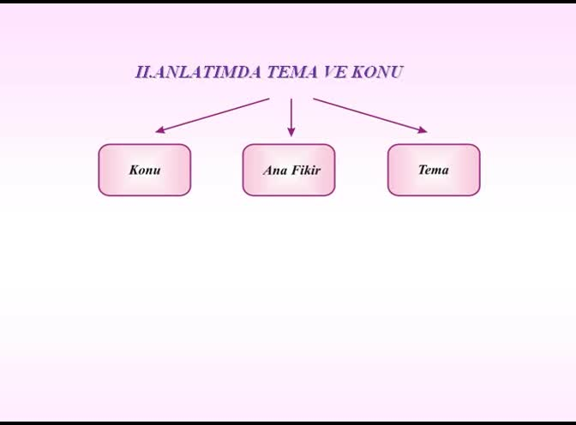
KONU VE TEMA

Slide 3
KONU NEDİR?
Her yazım ve anlatımın temeli konudur. Konu, üzerinde konuşulan, yazı yazılandır. Konu günlük olaylardan alınabileceği gibi insanlar arası ilişkilerden, toplumsal gerçeklerden, sorunlardan, bilim ve teknolojiden, sanattan, kısaca yaşamın her kesitinden seçilebilir. Söz gelimi "aşk" duygusal, "eğitim" toplumsal, "optik" bilimsel bir konudur. Bu konular çok geneldir, bu ana konuların alt başlıklarla sınırlandırılması gerekir. Bilimsel bir konu aynı zamanda toplumsaldır; bu nedenle anlatım konularını kesin sınırlarla ayırmak güçtür. Yine konular; nesnel ise somut konular, nicel ise soyut konular diye de ayrılır. Konu alanı olarak toplumun her kesimi alınabilir. Örneğin, okul öncesi eğitimi konu alan bir yazı için köy, varoş, gecekondu, aydın kesim, Amerika, Japonya... gibi alanlardan biri seçilebilir.

Slide 4
Konu seçiminde göz önünde bulundurulacak özellikler şunlardır:
Kişi, konu seçerken bildiği ya da ilgi duyduğu, araştırma yapabileceği konuyu seçmelidir.
Konu, geliştirmeye uygun olmalıdır.
Konu, bilimsel gerçeklerle çelişmemelidir.
Konu, türlü yorumlara yol açmayacak kadar inandırıcı ve açık olmalıdır.

Slide 5
TEMA NEDİR?
Bir sanat eserinin merkezinde yer alan temel duygu ve düşünce demektir. Konu ve ana düşünce ile yakınlığı nedeniyle onlarla karıştırılmaması gereken bir terimdir. Konunun somut nitelikli olmasına karşılık, tema soyut özellikler gösterir.
Bir eserin teması, onun konusu değildir. Konunun çok özel bir biçimde işlenmiş ayrıntısıdır.

Slide 6
Ölümün konu edildiği bir eserde "ölüm karşısında duyulan hüzün", bu eserin teması olarak ifade edilebilir. Bir şeyin edebiyat eserine konu edilmesi için, bir yazar veya şairin o konuyu seçmiş olması yeterlidir. Oysa tema, edebî şahsiyetin sanatçı yönünün, yorumlama gücünün bir göstergesidir.
Tema bütün sanat dallarının ortak terimlerinden biridir.

Slide 7
İnançlar ve kültürel değerler, herhangi bir temanın farklı toplumlarda, hatta aynı toplumda bile değişik biçimlerde ele alınmasına neden olur. Söz gelişi aşk teması, edebiyatın bir döneminde ince duyarlıkları ifade ederken, başka bir dönemde maddî hazların ifade aracı olarak işlenebilir.
Tema bir eserde, insandaki beyin gibidir. Eserde anlatılan her şeyde ve anlatma biçiminde temanın etkisi vardır. Edebî şahsiyetin eserini yazma amacı, doğrudan doğruya tema ile ilgilidir. Eğer bir eserin teması doğru belirlenirse, eserin doğru anlaşılma şansı da artar.

Slide 8
Bir eserin değerini konusu değil teması belirler. Bunun gerçekleşmesi ise, temanın düşünce dokusu ve yorumlanışı ile ilgilidir. Bir eserin konusunun nasıl yorumlandığı sorusuna bulunan cevap, temanın belirlenmesinde ipucudur.
Eserin bütününe hakim olan bir tema, iyi işlenmek kaydıyla, eserin sağlam bir kompozisyon kazanmasında etkili olabilir.
Tema soyuttur ve soyutluğun derecesi edebî şahsiyetin özellikleriyle yakından ilgilidir. Tema, somut verilerle desteklendiği zaman eserin başarısı artar.

Slide 9
Bir edebî eser veya metin, birden fazla temadan meydana gelebilir. Fakat bunlardan biri veya birkaçı edebî eser veya metinde daha bir önem kazanmış olarak karşımıza çıkar. İkinci, üçüncü derecedeki temalar, asıl temayı besler, eseri zenginleştirir. Eserin daha iyi anlaşılmasını kolaylaştırır

